Slide 1
PCB板机械加工
华中科技大学工程实训中心

Slide 2
主要内容
PCB板数据的输出
加工代码的生成
数控雕刻机的使用
PCB板的数控加工

Slide 3
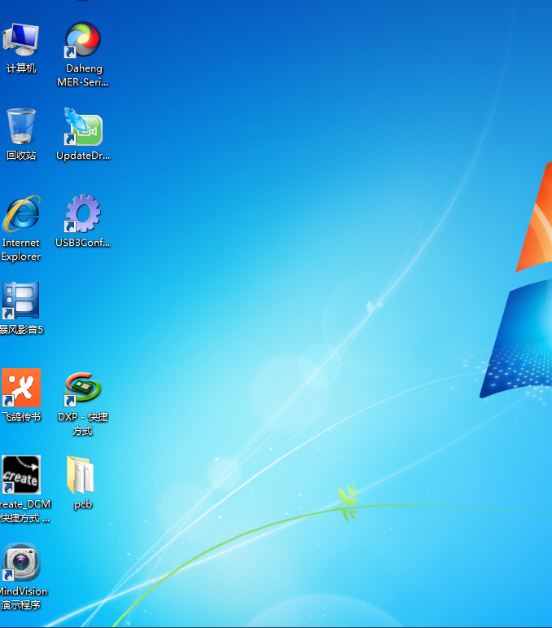
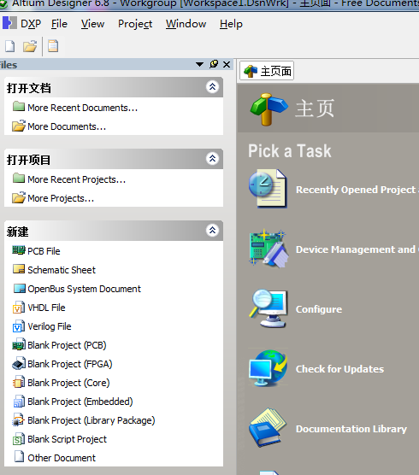
PCB板数据的输出
打开DXP6.8软件，

Slide 4
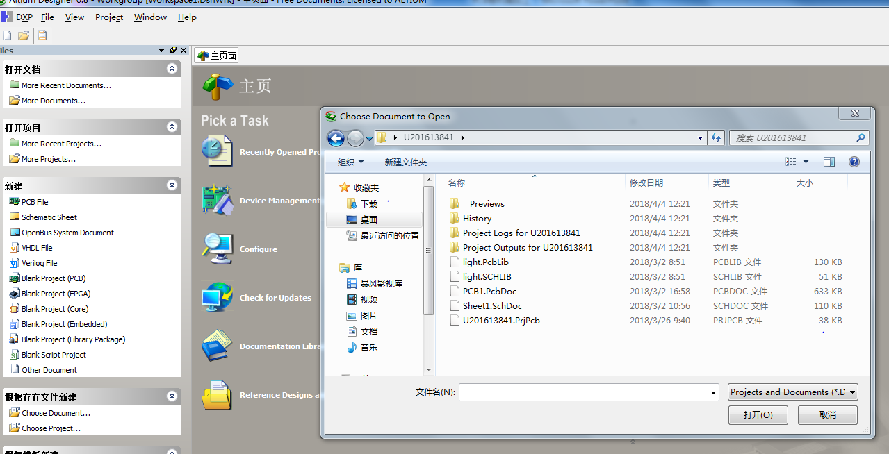
PCB板数据的输出
1. 读取工程文件*.prjpcb；

Slide 5
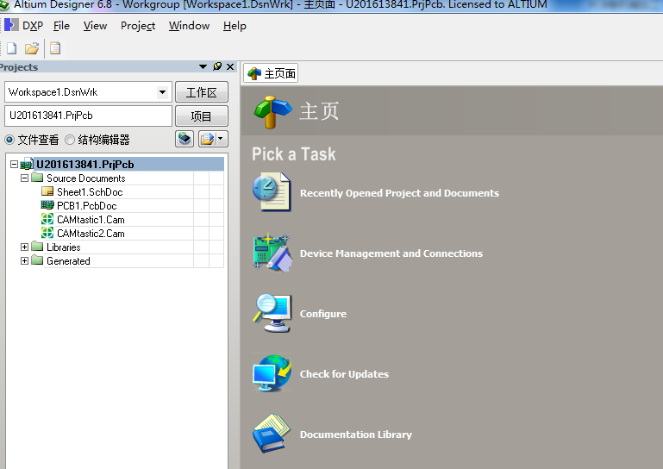
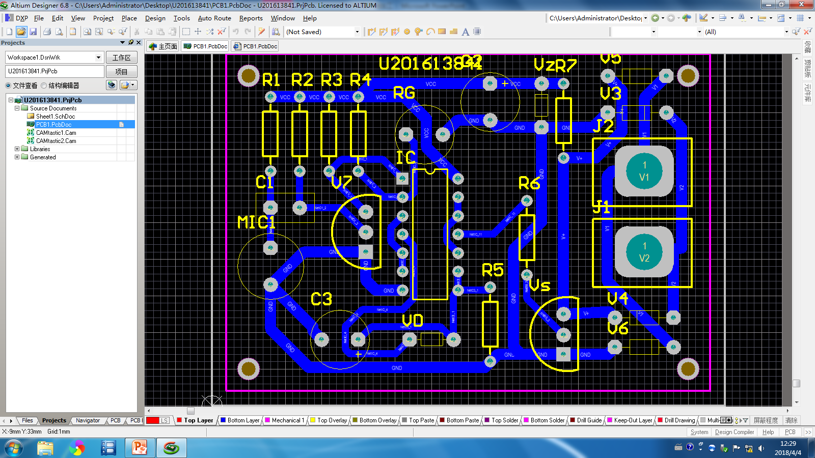
PCB板数据的输出

Slide 6
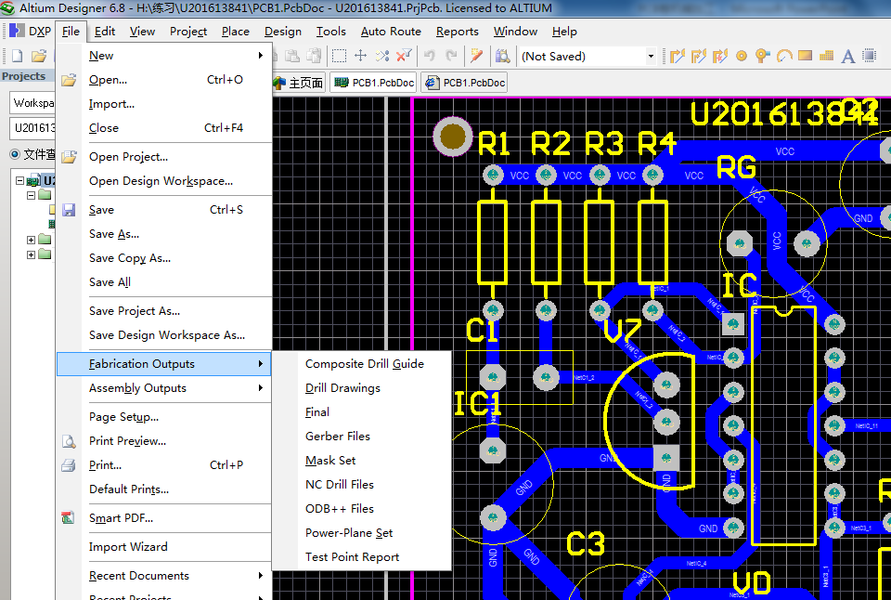
PCB板数据的输出

Slide 7
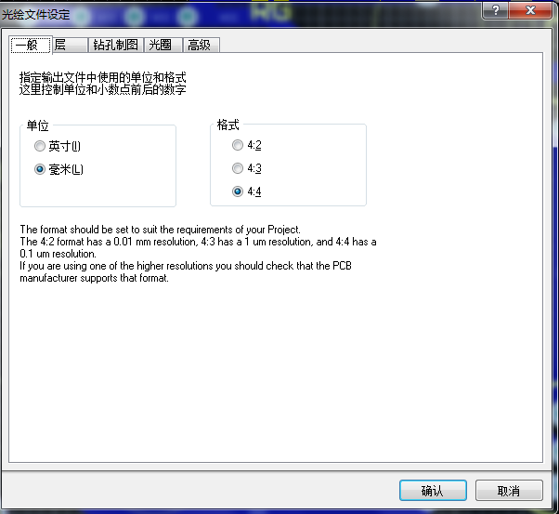
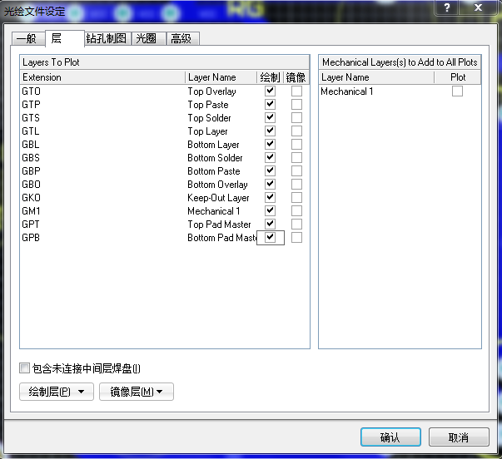
PCB板数据的输出： Gerber文件

Slide 8
PCB板数据的输出

Slide 9
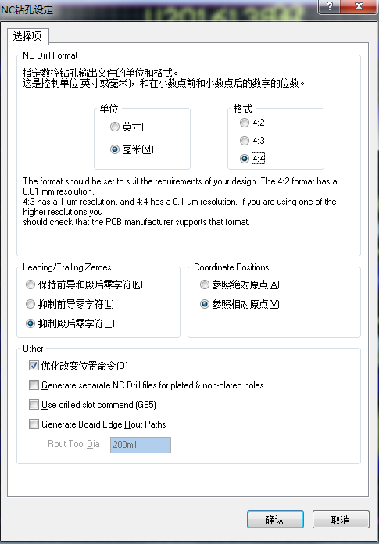
PCB板数据的输出： NC drill 文件

Slide 10
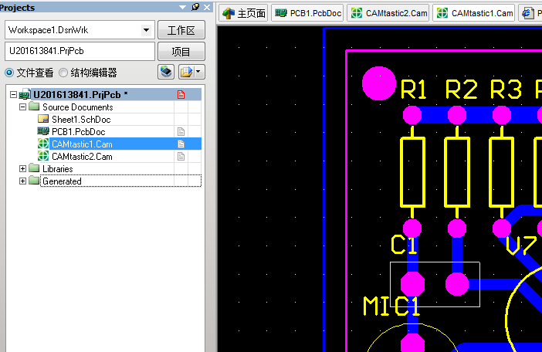
PCB板数据的输出

Slide 11
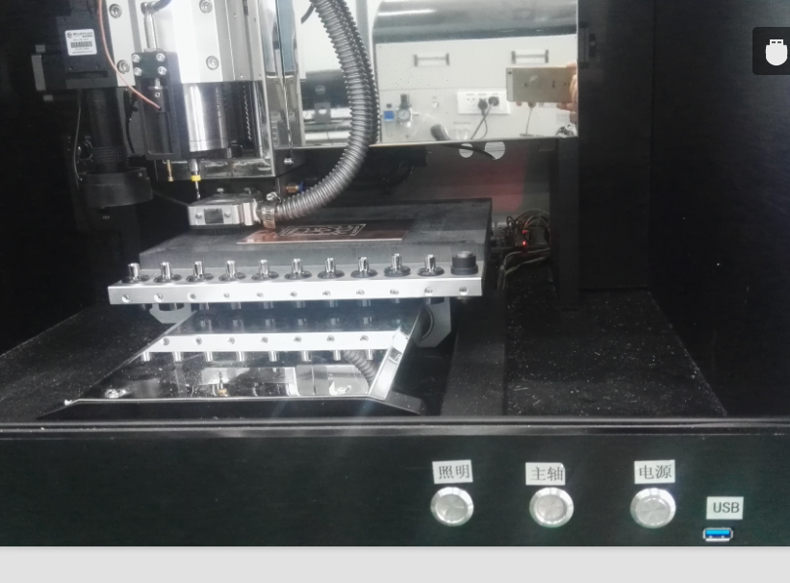
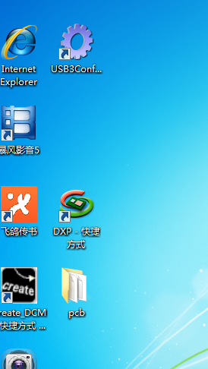
加工代码的生成：CREATE DCM软件的使用
打开CREATE DCM软件，连接机床

Slide 12
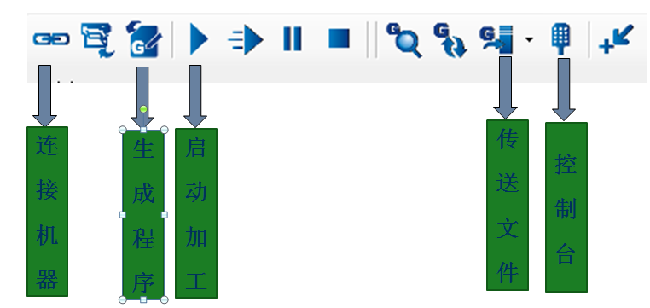
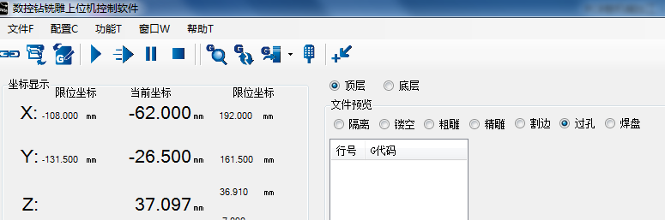
加工代码的生成：CREATE DCM软件的使用

Slide 13
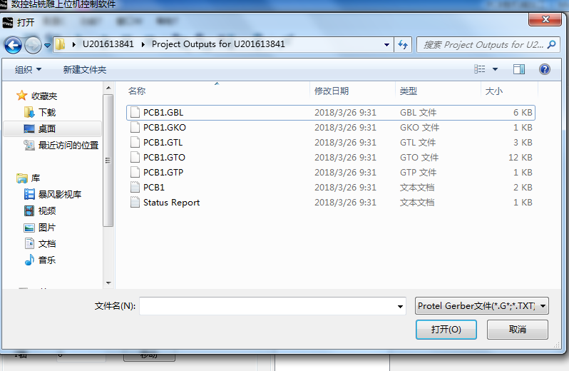
加工代码的生成
打开Gerber files文件中的*.gbl；

Slide 14
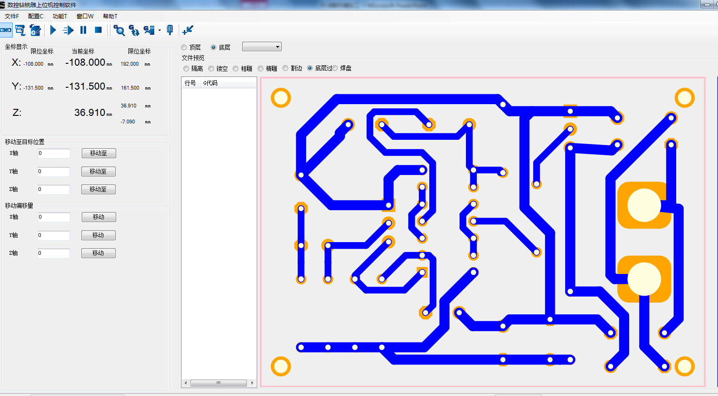
加工代码的生成：打开文件*.gbl

Slide 15
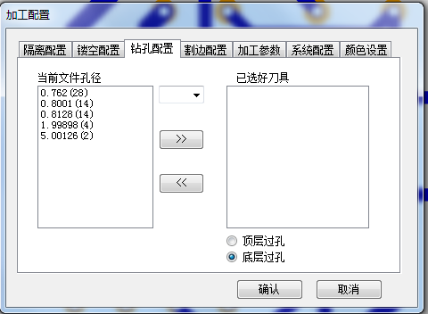
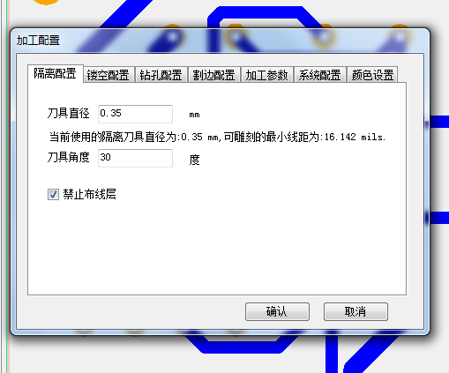
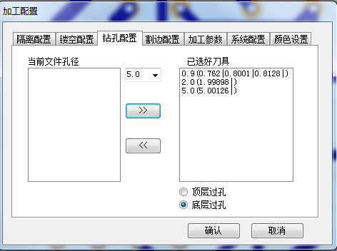
加工代码的生成:配置刀具

Slide 16
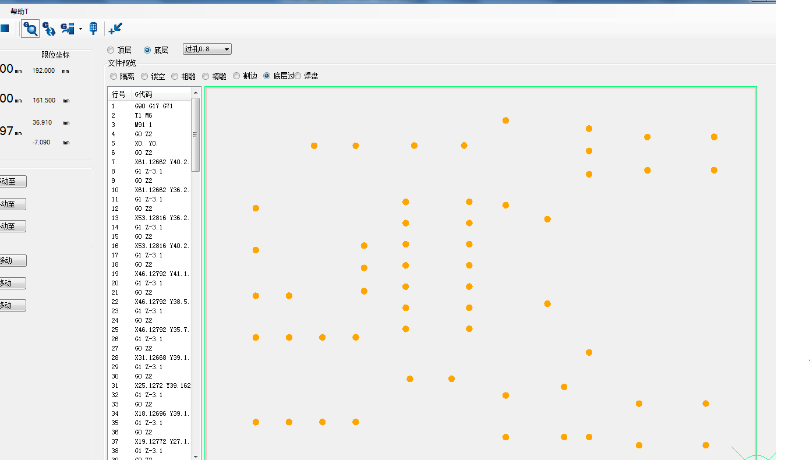
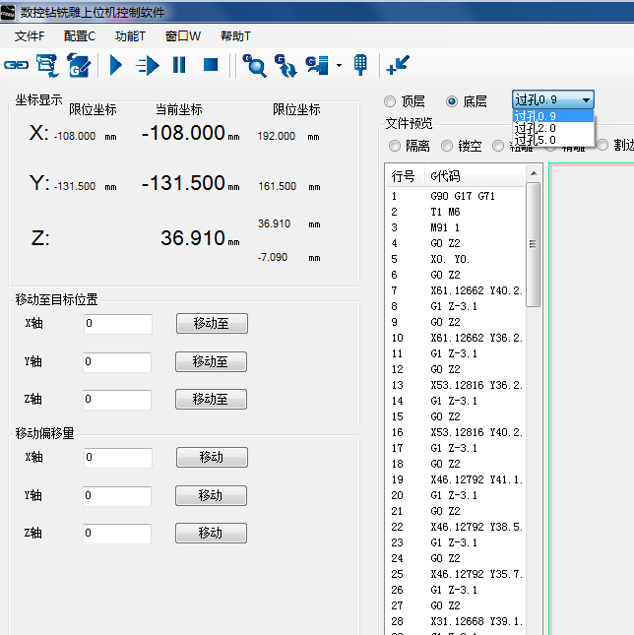
加工代码的生成:生成程序

Slide 17
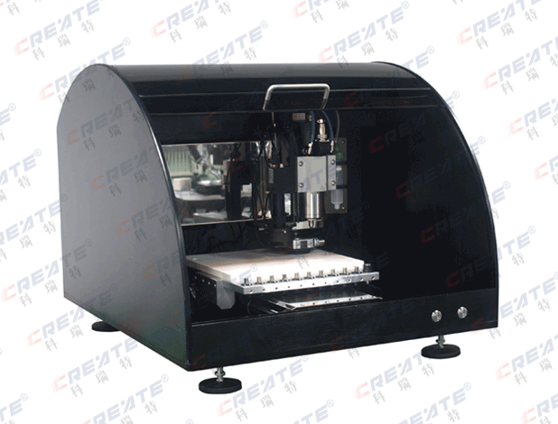
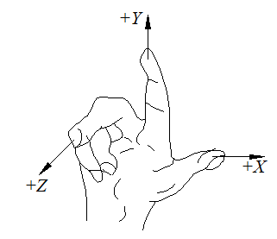
数控雕刻机的使用
数控雕刻机坐标系
+Z
+Y
+X

Slide 18
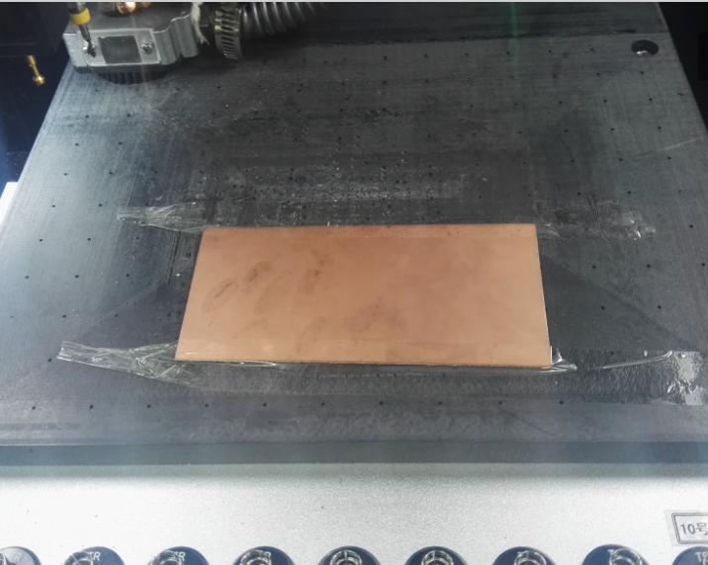
数控雕刻机的使用
零件的安装

Slide 19
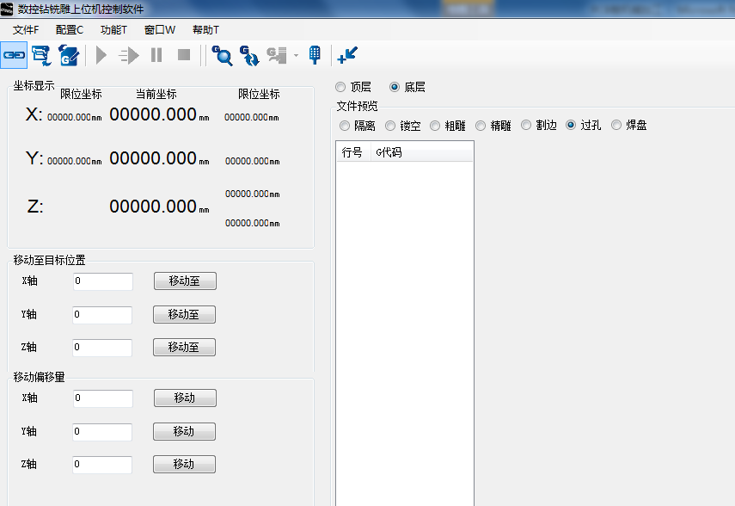
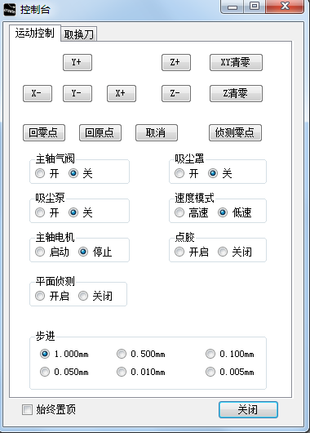
数控雕刻机的使用：点击手柄按钮，打开控制台对话框

Slide 20
数控雕刻机的使用：数控系统回原点
微 调
快速移动

Slide 21
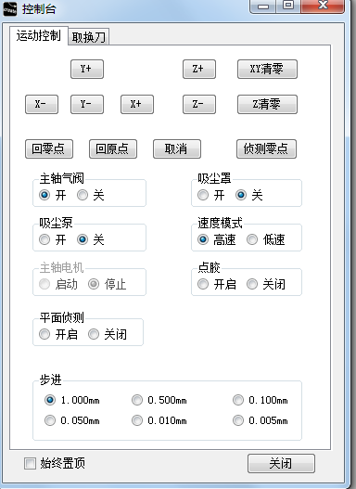
数控雕刻机的使用：手工换刀
如何换刀？
手托刀柄，点取主轴气阀开，主轴夹头松，实现上下刀；
手托刀柄，点取主轴气阀关，主轴夹头紧，实现锁刀；
注意：打开气阀时，一定要用手托住刀柄，以免刀具掉落，折断刀具。

Slide 22
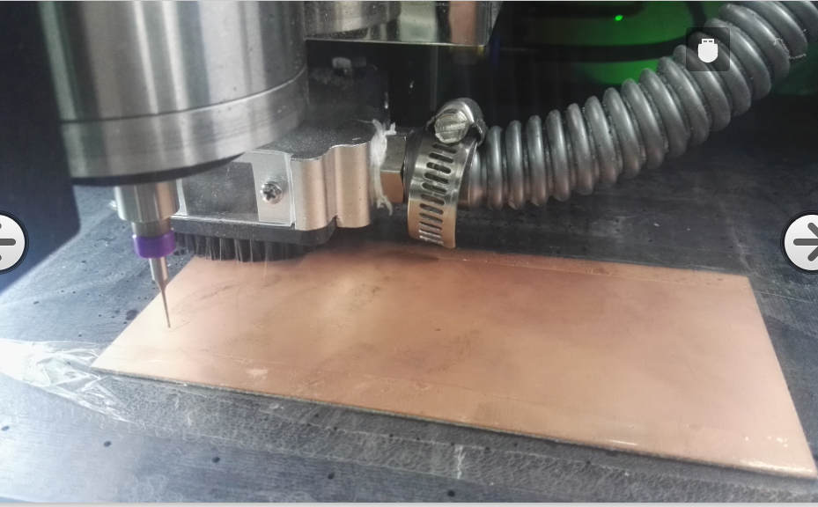
数控雕刻机的使用：对刀操作
点击主轴电机启动。开始对刀操作。
注意：对刀之前一定要打开主轴电机启动开关，否则将会造成刀具的折断。

Slide 23
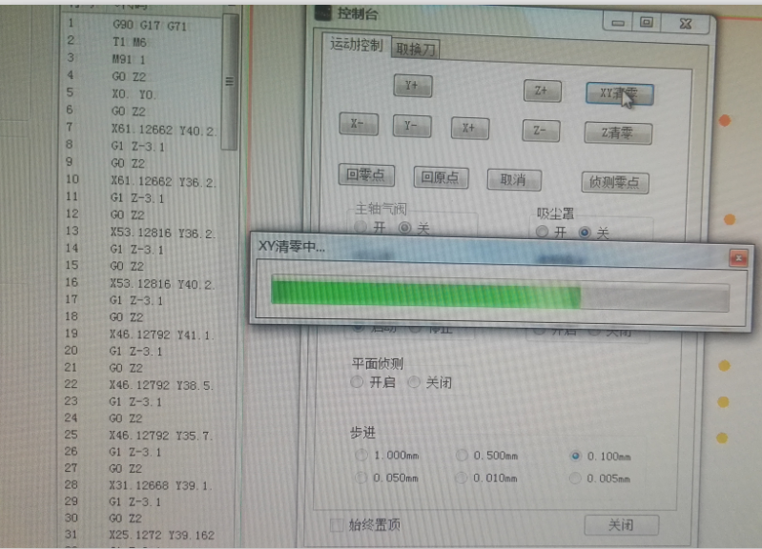
数控雕刻机的使用：零件原点的设定

Slide 24
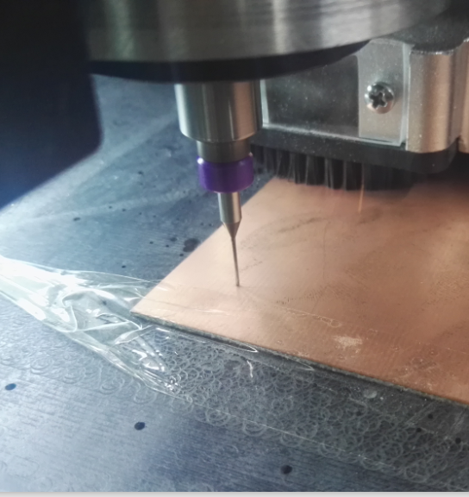
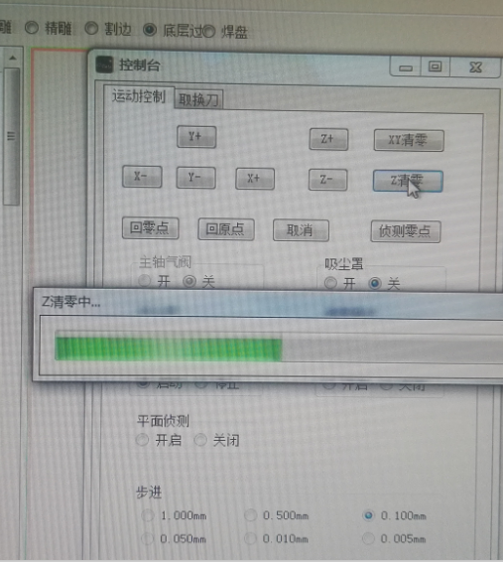
数控雕刻机的使用：零件原点的设定

Slide 25
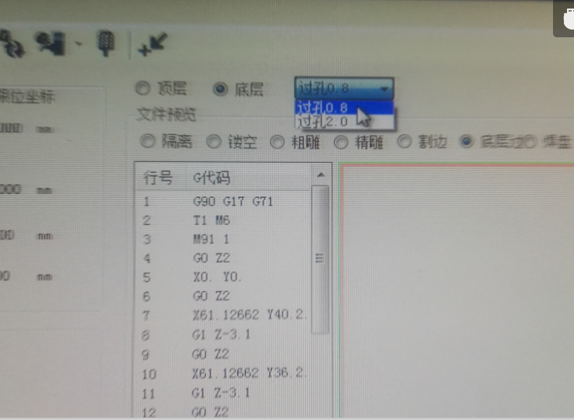
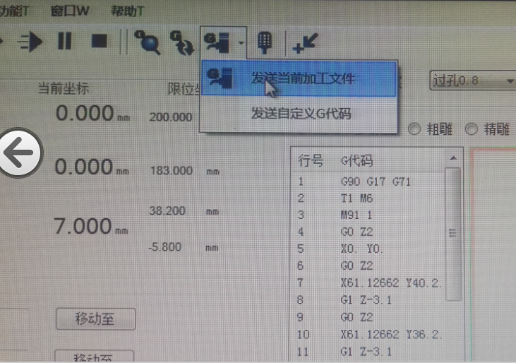
数控雕刻机的使用:程序的传输与加工

Slide 26
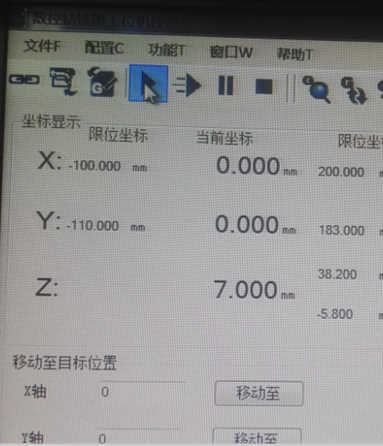
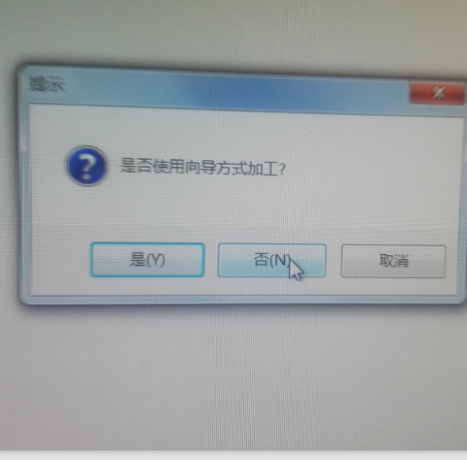
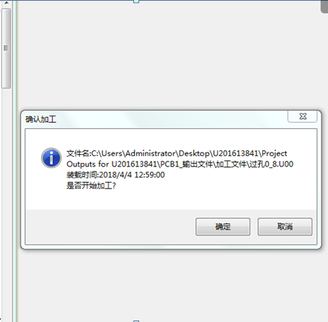
数控雕刻机的使用: 程序的传输与加工

Slide 27
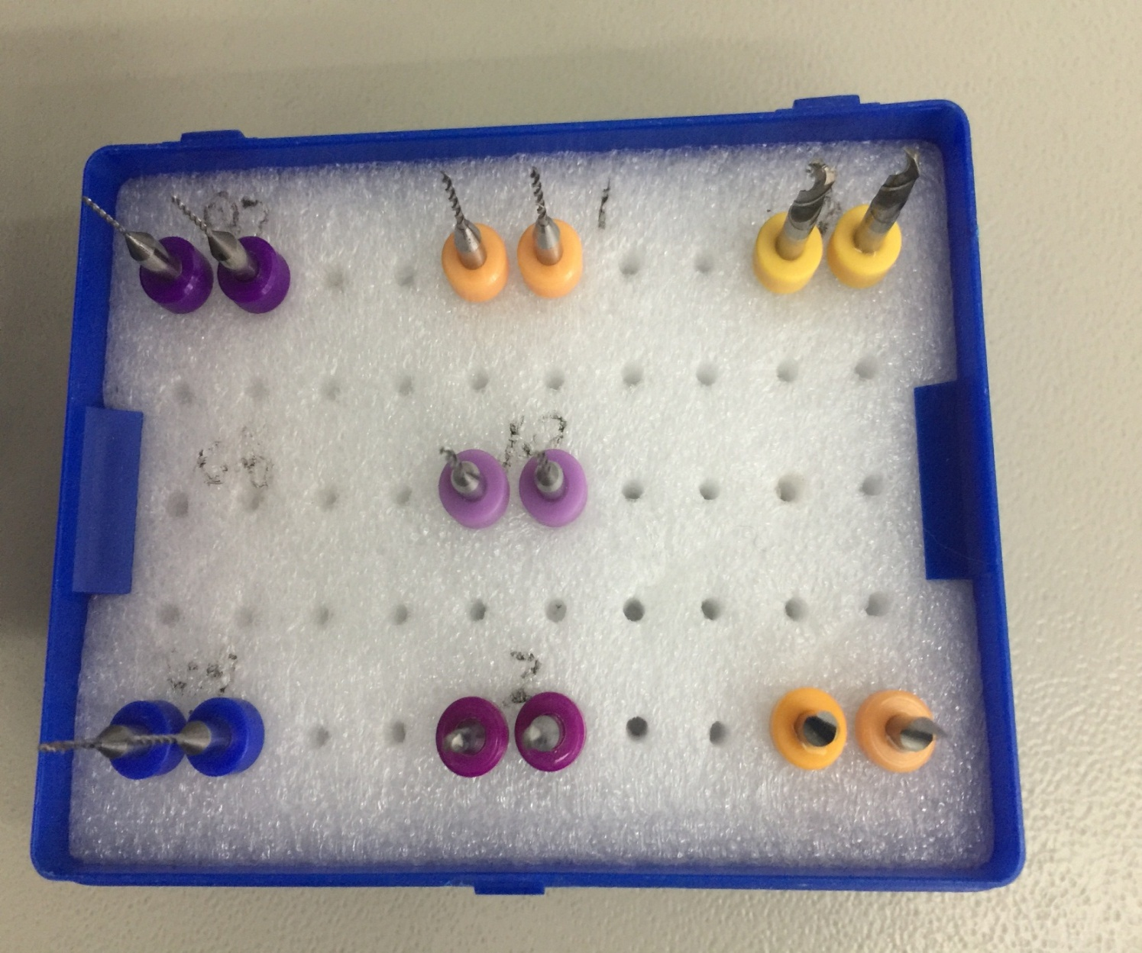
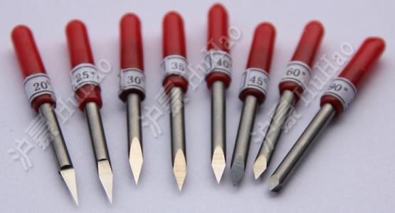
数控雕刻机的使用：刀具介绍
孔加工用钻头
隔离加工用雕刀
注意：因为各种直
径的钻头、雕刀长
短不一样，故加工
零件之前，每一把
刀Z轴方向都必须对
刀、清零
0.7mm钻头
1mm 钻头
3mm 钻头
1.2 mm钻头
0.9mm钻头
2mm钻头
0.3mm雕刀

